Slide 1
文献分享：
Experiment-free exoskeleton assistance via learning in simulation
Nature 2024
林峻弘
2024/12/2
Notes:
各位老师同学晚上好，今天我要分享一篇在今年6月发表在Nature上面的文献，这篇文献使用了纯仿真的方案训练出了外骨骼控制器，与人在环路当中的控制相比，减少了很多训练的时间成本。

Slide 2
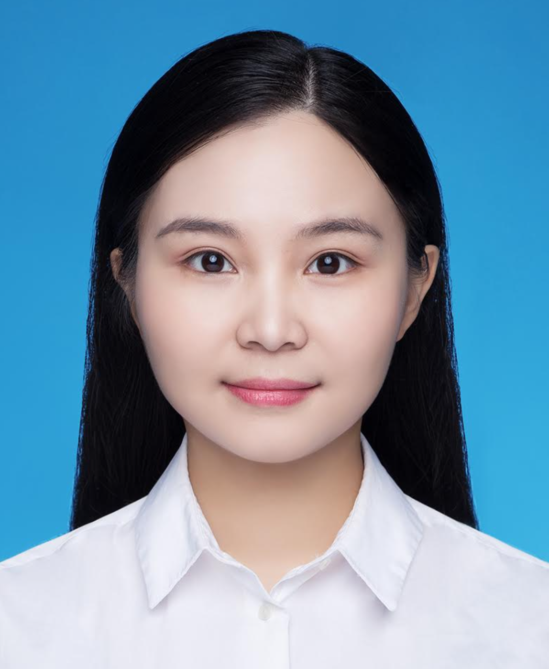
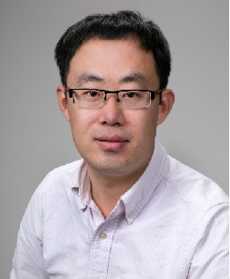
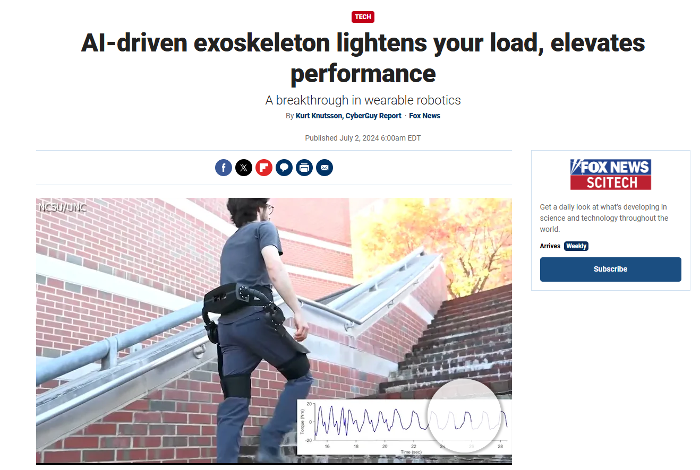
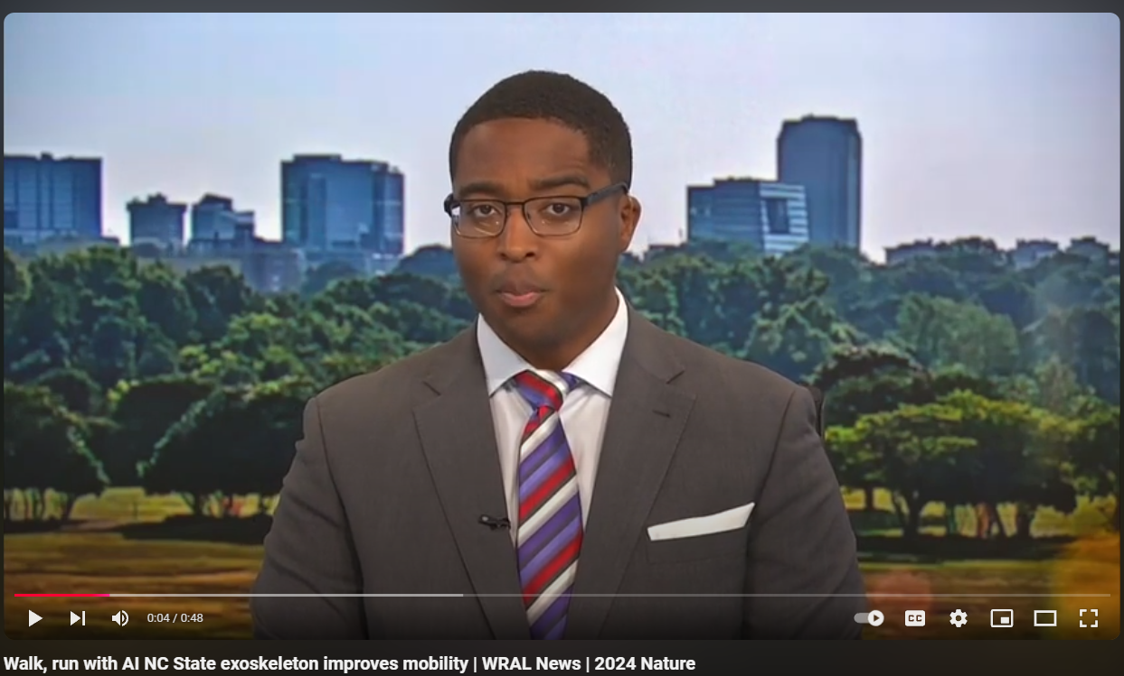
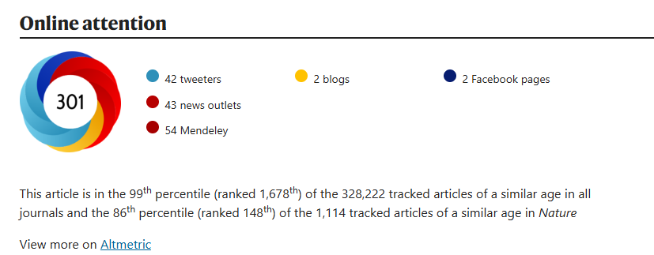
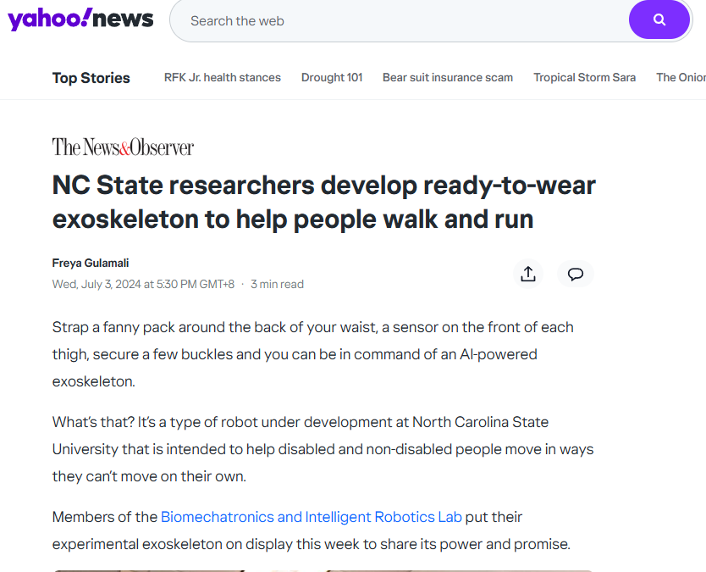
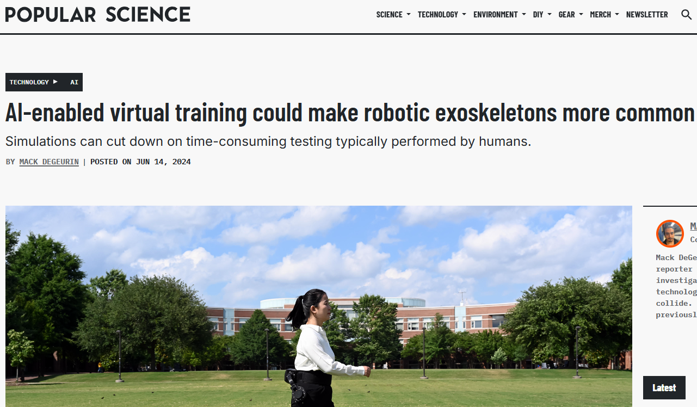
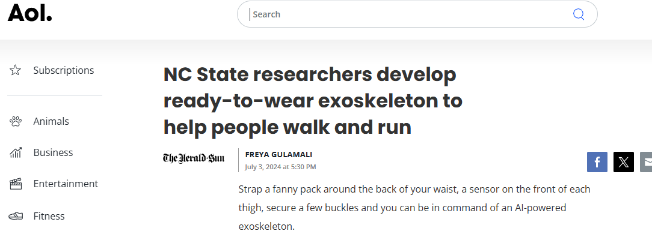
Authors
Dr. Shuzhen Luo
Assist. Prof
Embry-Riddle Aeronautical University, Daytona Beach, FL
Dr. Hao Su*
Assoc. Professor
Department of Mechanical and Aerospace Engineering at the North Carolina State University.
Great attention attracted
Notes:
这篇文章的第一作者是Dr. Shuzhen Luo,是佛罗里达Embry Riddle航天航空大学的助理教授，通讯作者是Dr Hao Su是北卡罗来纳大学的副教授，第一作者曾经是他的博后。他们实验室近期主要做的也是面向临床应用的机械应用，外骨骼，手术辅助机械，以及MRI引导的神经外科手术机器人等。这篇文献在见刊后，得到媒体的广泛报导和关注。他可以减少很多预训练的成本，并且在通用性和泛化性相比之前的数据驱动外骨骼而言都是一个很大的进展。

Slide 3
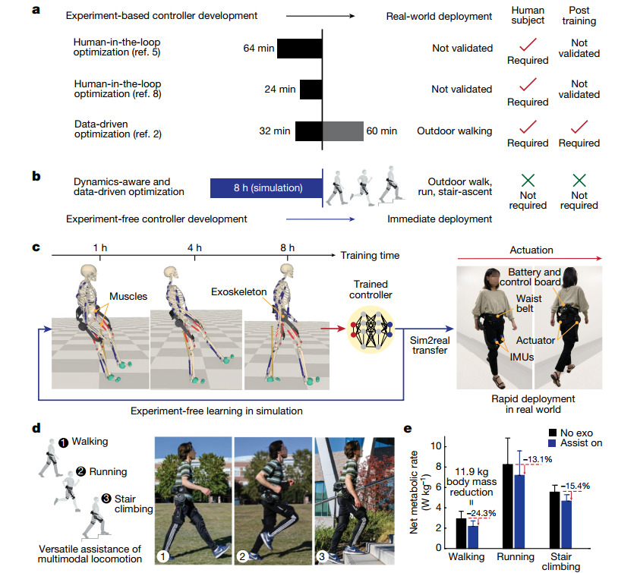
Introduction
Exoskeleton strategies typically uses predefined assistance profile or hours long human tests for each participant.
Formidable cost on applying the controller to another participant.
Simulation-based learning
Notes:
简要回顾一下外骨骼的潜力。外骨骼技术被广泛认为能够极大地提高人类的运动性能。它们不仅能够增强健全个体的行走能力，还能帮助残疾人士恢复行动能力。然而，外骨骼的发展和普及受到了限制，主要因为它们需要长时间的人类测试和手工制定的控制法则。外骨骼控制策略通常都要使用设定好的控制参数，例如大艾等就使用固定的步态进行训练，而如果需要根据肌肉反应进行相应的客制化步态，则需要大量的时间实际操作采集相应的数据，使用数据驱动的方案一般需要花费每位被试30分钟左右的时间。在控制算法的开发上，挑战涉及适应多步态人类运动的独特生物力学，当前最佳的算法使用两级离散控制， 首先对不同的运动活动进行分类，然后离散步态 循环分为几个阶段。每个应用都应用不同的控制律，每个控制律都需要手动调整，在不同被试上的鲁棒性也不高。
文中作者提出了一个免实验的仿真中学习训练框架，使用数据驱动和动态感知，利用强化学习加快开发用于多模式运动辅助的外骨骼控制器，控制框架从人体运动轨迹数据中学习 通过动作捕捉获得行走、跑步和爬楼梯数据集。

Slide 4
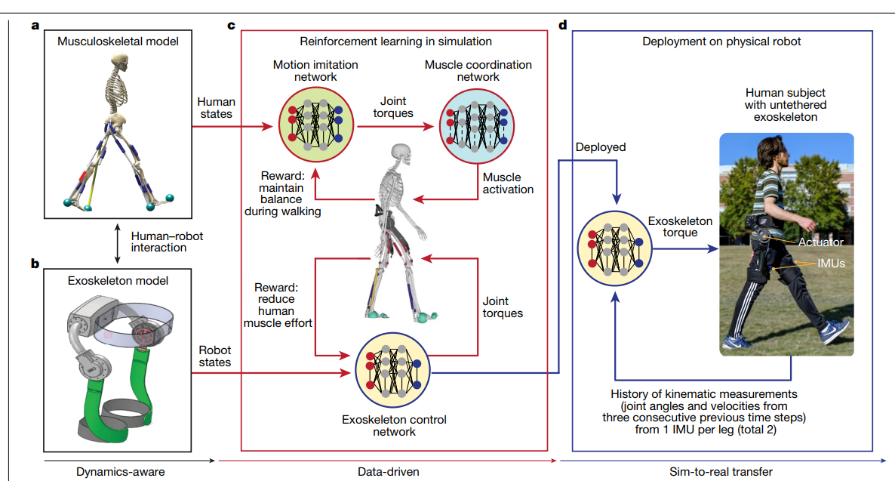
Framework
Notes:
仿真方法结合了 50 个自由度的全身肌肉骨骼模型，包含 208 块下肢骨骼肌和上肢以及定制髋关节外骨骼的力学模型。框架可以实现端到端控制，将机器人的传感器输入映射到辅助扭矩，而无需任何中间步骤。控制器学习效率也高。神经网路总共由三层全连接网络组成，因此也可以在微控制器上实现。reward设计为减少人自行花费的力量，并且以关节扭矩作为反馈。这个方法与人在环human in the loop相比，human in the loop需要昂贵的设备和大量的人力来调整设备进行测试，而该方法只需要两腿各一个9轴的IMU数据输入。

Slide 5
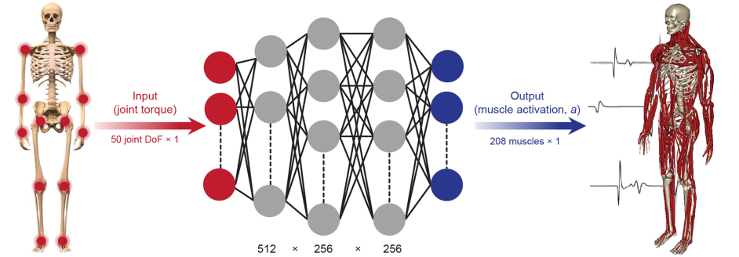
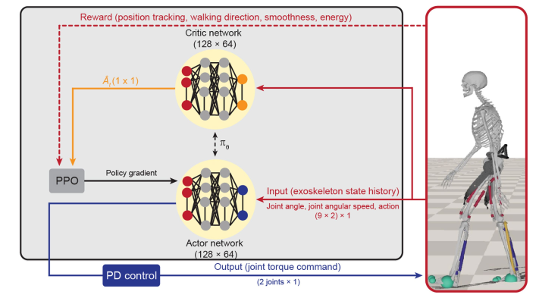
Methods
Notes:
文中在仿真中复刻了人体肌肉骨骼的运动力学模型来得到肌骨系统反馈的信息，以求得正确的人体运动仿真。在其中也加入了人机交互的仿真信息，但由于外骨骼并不是完全贴合人体，因此在力的传导上有损失，并非完全是驱动器输出的力，在运动过程中， 在神经网络部分采用了三层仿运动神经网路，用于学习步行、跑步和爬楼梯。将输入定义为髋关节角度和角速度，并生成每个活动的目标人体关节角度轮廓。代理获取所需的运动模仿神经网络中的 208 块肌肉中每块肌肉的输入和输出激活值关节扭矩 。训练神经网络使用了有监督的基于学习的回归问题与协作学习运动模仿神经网络。

Slide 6
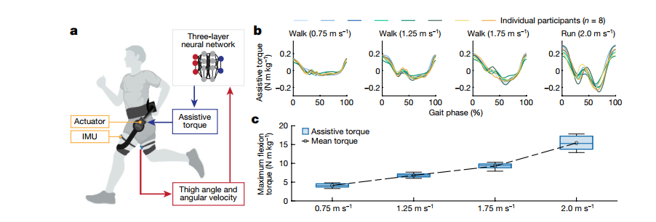
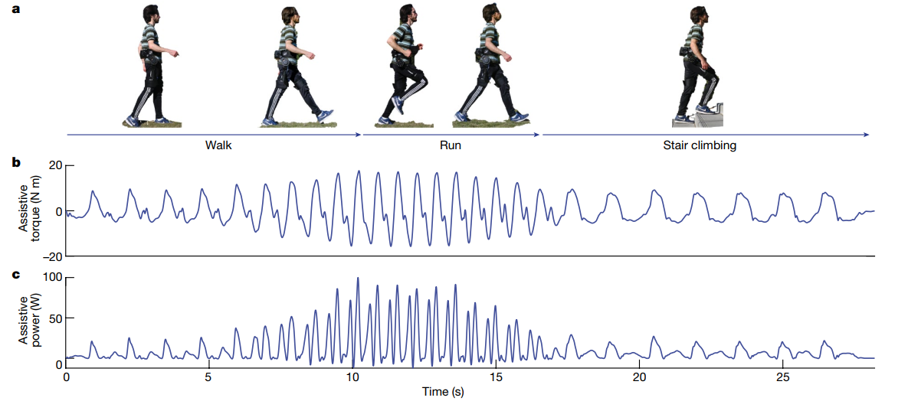
Experiment
Notes:
在被试实验中，采用了跑步机进行验证，受试在跑步机上进行三种不同速度的运动，控制器网络中的权重和偏差直接取自仿真，而输入为安装在两侧大腿上的IMU传感器。每个时间步长（100 Hz，即0.01 s）使用当前大腿角度 和大腿角速度加上过去0.03 s的历史数据 （对应三个时间步）产生实时的扭矩。为了证明控制器可以为三项活动及其转换提供平稳和协同协助的能力，进行了一名受试的活动变换实验。受试首先以大约 0.8 m s−1 的速度缓慢行走，然后以大约 2 m s−1 加速行走，然后减速并且爬楼梯（七级楼梯）。行走时的扭矩曲线， 跑步和爬楼梯表现出明显的轮廓变化 形状以及辅助的大小。外骨骼的力量也随着运动强度的变化而变化 ，展示了控制器为受试提供协同帮助的能力。

Slide 7
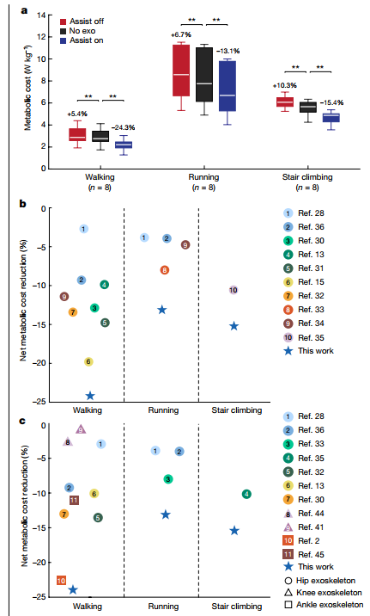
Discussion
Challenges:
Challenging Sim2Real transfer when considering the interaction between human and robot
Gap between trained controller and deployment on physical robots
Hard to define reward functions
Contributions:
Continuous profile transition without any experimental tuning or handcrafted control laws
Low dimensional sensory input (1 IMU per leg)
Notes:
通过在跑步机上以 2.0 m s−1 水平跑步5 分钟的实验中看到代谢率基本降低了 19.9% 到 30.8%，平均为24.3%。没有使用外骨骼的对照组的净代谢率为8.25 ± 0.92 W kg−1 ，使用外骨骼的组别为 7.19 ± 0.85 W kg−1。新陈代谢率在与无外骨骼辅助相比，降低了代谢率 8.7% 至 25.7%，平均为 15.4%。
从仿真到现实的部署一直是很大的挑战，仿真中训练的控制器在现实中存在一定的差距，作者在神经网络中使其只考虑可以被测量的状态来提供辅助，减少了差距，并且使用物理模型运动学特性的随机化模拟，以便学习的控制器可推广到不同的受试者，从而促进适应性。这篇文章主要的贡献在于仿真训练提供了一个动作间丝滑的转换，并且无需要实体实验的参与，并且在部署的时候只需要少量的数据输入。

Slide 8
Conclusion
Take Home Message:
Greatly reduce time consumption on training exoskeleton systems, paves the way for the widespread of exoskeleton usage.
More personalized and robust exoskeleton systems applications in rehabilitation scenarios.
Easier to transfer control policy to different types of exoskeletons (ankle, knee,..)
Possible improvements:
Safety constraints and safe Bayesian optimization in training control policy
Applications on movement disorder patients
Biological feedback into the systems (such as cardiac)
Notes:
个人的一些反思和见解，这篇文章做的贡献对于外骨骼的应用算是一个很大的推进，这应该也是他为何能够发在Nature主刊的原因。之前外骨骼要训练控制器都需要大量的输入参数，不管是动捕数据或者实际行走采集的数据去形成步态，使用该步态作为训练用，或者按模仿学习的方案，强化学习的方案去训练。仿真中训练的很难过渡到真实的应用当中，而作者提出的方案可以顺利的过渡，为外骨骼的应用和广泛推广有了一个方向。当训练耗时大幅度下降，就可以加入更多的个性化参数训练，包括在康复下的场景应用，并且可以在不同形态的外骨骼中进行使用。我觉得还有可以改进的地方是他们在文中没有提到安全性方面的考虑，因为他们也只应用于普通健康被试身上。如果要在行动障碍的患者身上使用，除了他们的参数有所差异以外，也要确保他们的使用安全，或许在控制策略中可以加入贝叶斯优化等方法，此外他的反馈输入比较单一，只有关节角度，我觉得也可以加入生理指标反馈来判断外骨骼辅助的程度，适当的让患者进行主动的训练，在疲劳的时候才线性加辅助力量。

Slide 9
为建设世界一流研究中心而努力奋斗！

Slide 10
Experiment-free exoskeleton assistance via learning in simulation Luo et al. , Nature 2024 ----------------------- 报告人：林峻弘 日期 ：2024/12/2
谢谢！

